Slide 1
Aplikasi Dioda sebagai Gerbang Logika

Slide 2
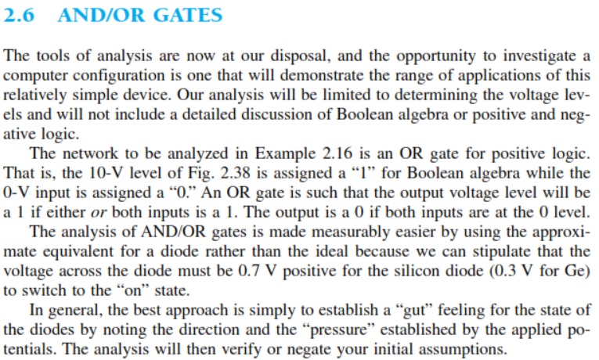
Introduction
Diasumsikan:
-Lojik 1 = 10v
-Lojik 0 = 0v
-Vd=0,7v (Silikon)
Tabel Kebenaran OR
A B C
0 0 0
0 1 1
1 0 1
1 1 1
Tabel Kebenaran AND
A B C
0 0 0
0 1 0
1 0 0
1 1 1

Slide 3
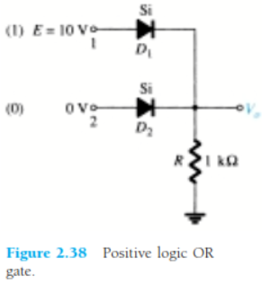

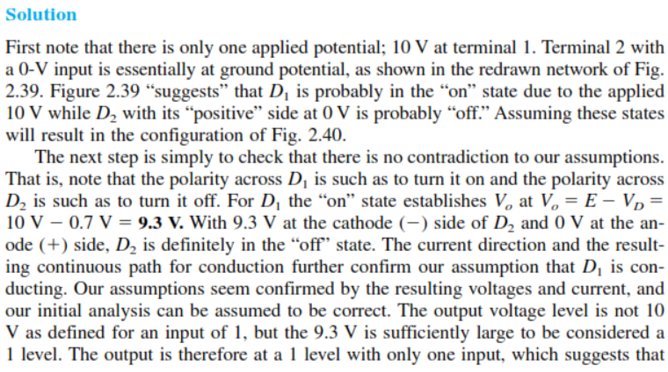
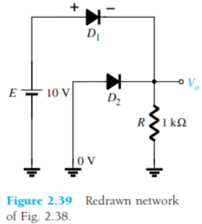
OR Gate

Slide 4
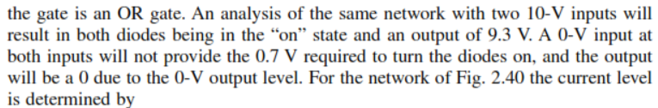
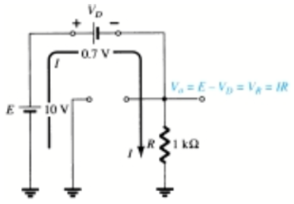



Slide 5
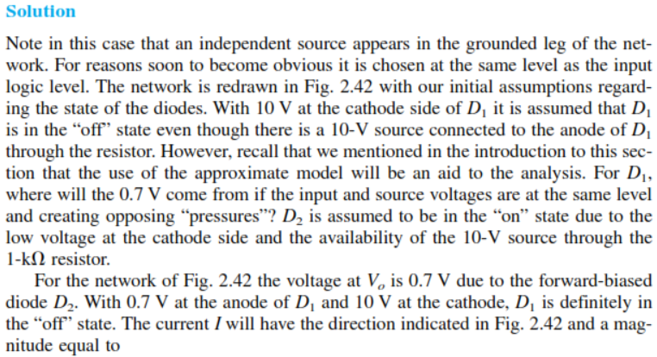
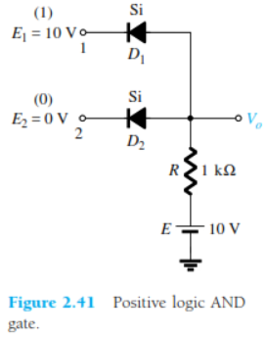
AND Gate

Slide 6
